Slide 1
程序的链接（二）

Slide 2
可执行文件的存储器映像
程序(段)头表描述如何映射！
内核虚存区
1GB
0xC00000000
0
用户栈
动态生成
Headers
系统代码
%esp
main()
.text
共享库区域
swap()
更多系统代码
brk
系统数据
堆（heap）
动态生成)
int buf[2]={1,2}
.data
int *bufp0=&buf[0]
读写数据段
(.data, .bss)
从可执行文件装入
int *bufp1
.bss
.symtab
.debug
只读代码段
(.text, .rodata等)
0x08048000
未使用
可执行目标文件
0

Slide 3
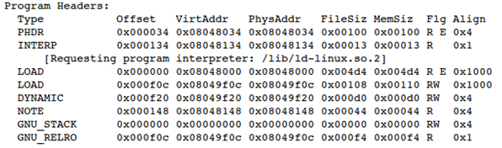
回顾：可执行文件中的程序头表
typedef struct {
Elf32_Word p_type;
Elf32_Off p_offset;
Elf32_Addr p_vaddr;
Elf32_Addr p_paddr;
Elf32_Word p_filesz;
Elf32_Word p_memsz;
Elf32_Word p_flags;
Elf32_Word p_align;
} Elf32_Phdr;
程序头表能够描述可执行文件中的节与虚拟空间中的存储段之间的映射关系
一个表项说明虚拟地址空间中一个连续的片段或一个特殊的节
以下是GNU READELF显示的某可执行目标文件的程序头表信息
$ readelf –l main

Slide 4
程序头（段头）表的信息
程序头表中包含了可执行文件中连续的片（chunk）如何映射到连续的存储段的信息。
以下是由OBJDUMP得到某可执行文件的段头部表内容
也可用命令：$ readelf –l main
Read-only code segment
LOAD off 0x00000000 vaddr 0x08048000 paddr 0x08048000 align 2**12
filesz 0x00000448 memsz 0x00000448 flags r-x
Read/write data segment
LOAD off 0x00000448 vaddr 0x08049448 paddr 0x08049448 align 2**12
filesz 0x000000e8 memsz 0x00000104 flags rw-
代码段：从0x8048000开始，按4KB对齐，具有读/执行权限，对应可执行文件第0~447H的内容（包括ELF头、段头部表以及.init、.text和.rodata节）
数据段：从0x8049448开始，按4KB对齐，具有读/写权限，前E8H字节用可执行文件.data节内容初始化，后面104H-E8H=10H（32）字节对应.bss节，被初始化为0

Slide 5
可执行文件的加载
通过调用execve系统调用函数来调用加载器
加载器（loader）根据可执行文件的程序（段）头表中的信息，将可执行文件的代码和数据从磁盘“拷贝”到存储器中（实际上不会真正拷贝，仅建立一种映像，这涉及到许多复杂的过程和一些重要概念，将在后续课上学习）
加载后，将PC（EIP）设定指向Entry point (即符号_start处)，最终执行main函数，以启动程序执行。
程序被启动
如 $ ./P
调用fork()
以构造的argv和envp为参数调用execve()
execve()调用加载器进行可执行文件加载，并最终转去执行main
_start:
__libc_init_first
_init
atexit
main
_exit

Slide 6
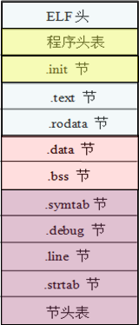
ELF文件信息举例
$ readelf -h main
ELF Header:
Magic: 7f 45 4c 46 01 01 01 00 00 00 00 00 00 00 00 00
Class: ELF32
Data: 2's complement, little endian
Version: 1 (current)
OS/ABI: UNIX - System V
ABI Version: 0
Type: EXEC (Executable file)
Machine: Intel 80386
Version: 0x1
Entry point address: x8048580
Start of program headers: 52 (bytes into file)
Start of section headers: 3232 (bytes into file)
Flags: 0x0
Size of this header: 52 (bytes)
Size of program headers: 32 (bytes)
Number of program headers: 8
Size of section headers: 40 (bytes)
Number of section headers: 29
Section header string table index: 26
可执行目标文件的ELF头

Slide 7
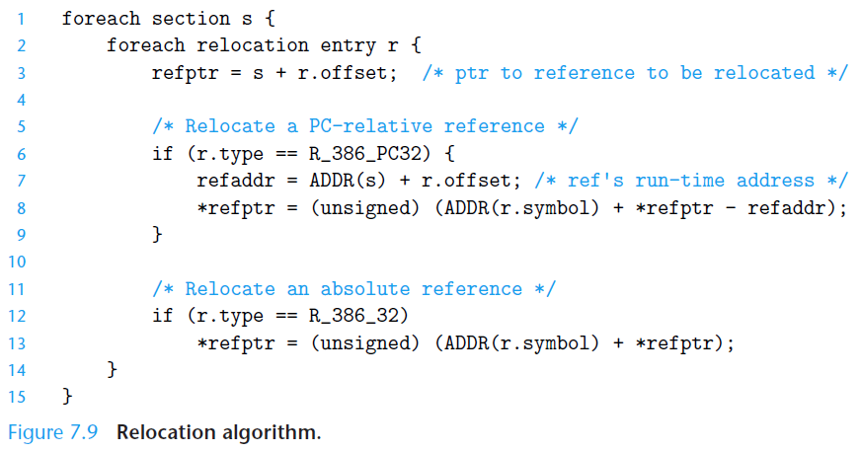
回顾：重定位算法

Slide 8
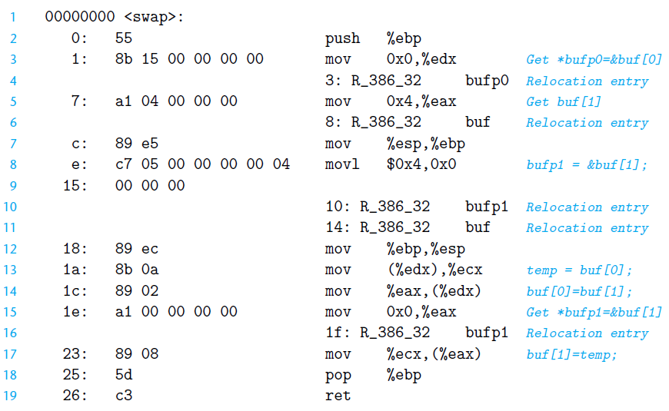
swap.o 模块的源代码与重定位条目
不同模式MOV指令

Slide 9
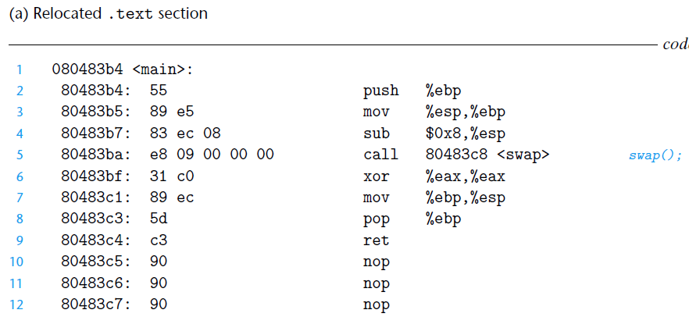
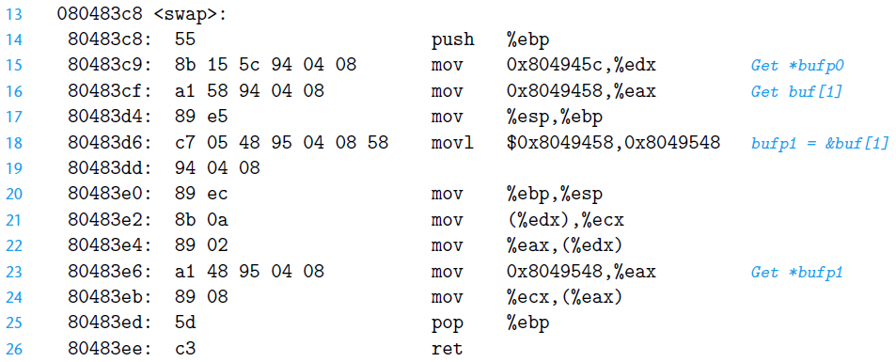
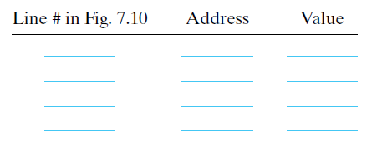
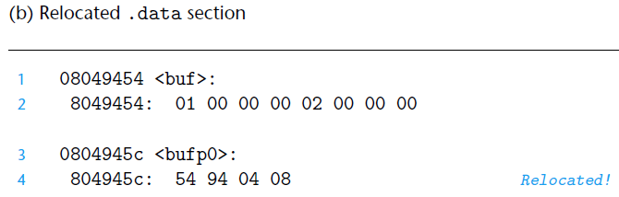
左图中可执行程序的swap函数包含5个已重定位的引用。
对照前页的可重定位模块swap.o的信息，对左图中每一个重定位引用，给出其：
行号
运行时内存地址
值
15 0x80483cb 0x804945c
16 0x80483d0 0x8049458
18 0x80483d8 0x8049548
18 0x80483dc 0x8049458
23 0x80483e7 0x8049548

Slide 10
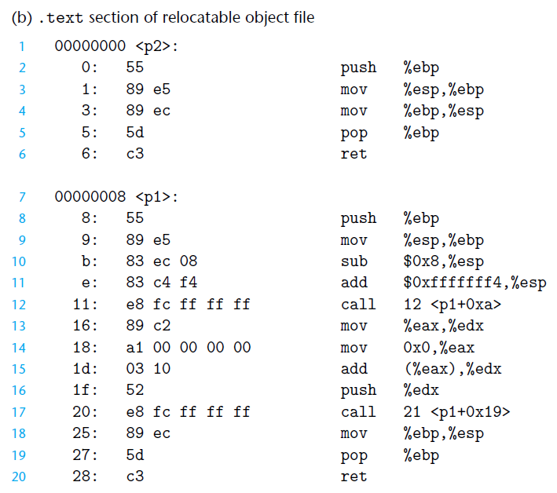
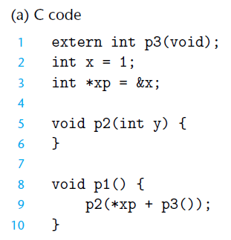
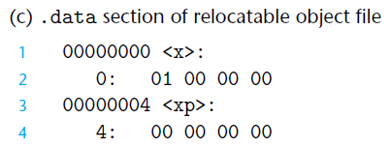
该模块重定位时，链接器将修改.text节的哪些指令？
对每一这样的指令,给出其重定位表项中的信息：节偏移、重定位类型、符号名。
该模块重定位时，链接器将修改.data节的哪些数据对象？
对每一这样的数据对象,给出其重定位表项中的信息：节偏移、重定位类型、符号名。

Slide 11
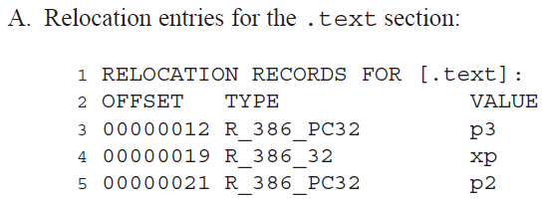
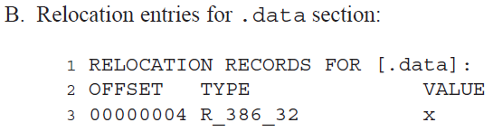

Slide 12
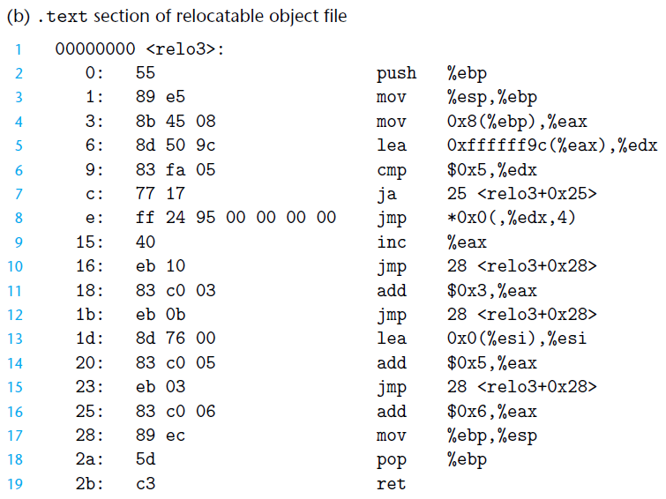
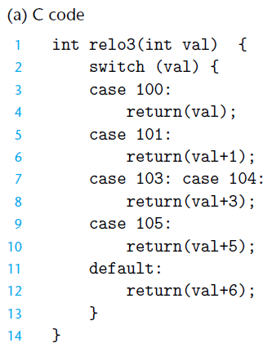
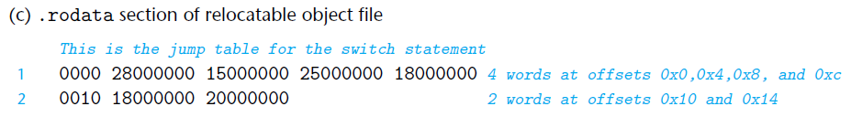
该模块重定位时，链接器将修改.text节的哪些指令？
对每一这样的指令,给出其重定位表项中的信息：节偏移、重定位类型、符号名。
该模块重定位时，链接器将修改. rodata节的哪些数据对象？
对每一这样的数据对象,给出其重定位表项中的信息：节偏移、重定位类型、符号名。
不同模式JMP指令

Slide 13
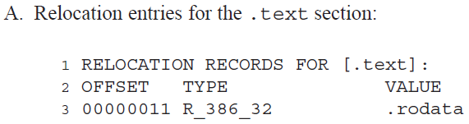
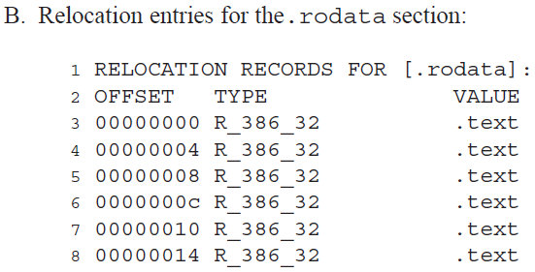

Slide 14
层次结构存储

Slide 15
举例：128MB的DRAM存储器
从该存储器结构可理解为什么规定数据对齐存放。
例如，一个32位int型数据若存放在第8、9、10、11这4个单元，则需要访问几次内存？若存放在6、7、8、9这4个单元，则需要访问几次内存？
分别访问1次和2次
由8片DRAM芯片构成
每片 16Mx8 bits
行地址、列地址各12位
每行共4096列(8位/列)
选中某一行并读出之后再由列地址选择其中的一列(8个二进位) 送出
(行地址i, 列地址j)
DRAM 0
DRAM 7
地址A
4096行
bits
56-63
bits
48-55
bits
40-47
bits
32-39
bits
24-31
bits
16-23
bits
8-15
bits
0-7
芯片内地址是否连续？
不连续，交叉编址，可同时读写所有芯片。
63
63
56
56
55
55
48
48
47
47
40
40
39
39
32
32
31
31
24
24
23
23
16
16
15
15
8
8
7
7
0
0
主存储器地址 A 处的64-bit数据
存储控制器
主存地址和片内地址有何关系？
: 行、列地址为(i,j)的8个单元
最多读64位
主存地址27位，片内地址24位，与高24位主存地址相同。
主存低3位地址的作用是什么？
确定8个字节中的哪个，即用来选片。
Notes:
15
从该存储器的结构可以理解为什么要规定数据对齐存放。例如，一个32位int型数据若存放在第8、9、10、11这4个单元，则需要访问几次内存？若存放在6、7、8、9这4个单元，则需要访问几次内存？

Slide 16
DRAM芯片的规格
若一个2^{n}×b位DRAM芯片的存储阵列是r行×c列，则该芯片容量为2^{n}×b位且2^{n}=r×c。如：16K×8位DRAM，则r=c=128。
芯片内的地址位数为n，其中行地址位数为log₂r，列地址位数为log₂c。如：16K×8位DRAM，则n=14，行、列地址各占7位。
n位地址中高位部分为行地址，低位部分为列地址
为提高DRAM芯片的性价比，通常设置的r和c满足r≤c且|r-c|最小。
例如，对于8K×8位DRAM芯片，其存储阵列设置为2⁶行×2⁷列，因此行地址和列地址的位数分别为6位和7位，13位芯片内地址A₁₂ A₁₁…A₁A₀中，行地址为A₁₂ A₁₁…A₇，列地址为A₆…A₁A₀。因按行刷新，为尽量减少刷新次数，故行数越少越好，但是，为了减少地址引脚，应尽量使行、列地址位数一致

Slide 17
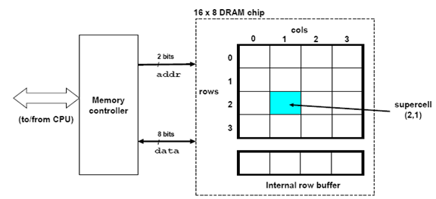
主存模块的连接和读写操作
DRAM芯片内部结构示意图
图中芯片容量为16×8位，存储阵列为4行×4列，地址引脚采用复用方式，因而仅需2根地址引脚，每个超元（supercell）有8位，需8根数据引脚，有一个内部的行缓冲（row buffer），通常用SRAM元件实现。

Slide 18
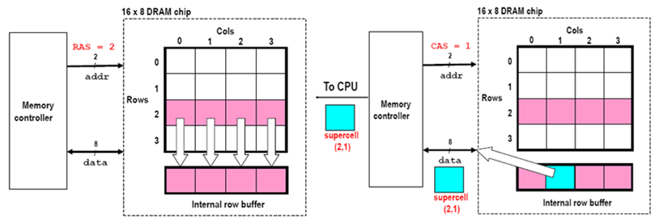
主存模块的连接和读写操作
DRAM芯片读写原理示意图
首先，存储控制器将行地址“2”送行译码器，选中第“2”行，此时，整个一行数据被送行缓冲。然后，存储控制器将列地址“1”送列译码器，选中第“1”列，此时，将行缓冲第“1”列的8位数据supercell(2,1)读到数据线，并继续送往CPU。

Slide 19
冗余磁盘阵列(RAID)
系统总体性能的提高不匹配
处理器和主存性能改进快
辅存性能性能改进慢 *可靠性(Reliability)
所用措施：RAID-Redundant Arrays of Inexpensive Disk
RAID的基本思想：
将多个独立磁盘组织成磁盘阵列(Disk Array)，以增加容量，利用多体交叉技术，将数据存储在多盘上，通过使这些盘并行工作来提高传输速度，并用冗余(redundancy)技术来进行错误恢复(error correction)以提高可靠性。
RAID特性：
（1）数据分布在一组物理磁盘上
（2）在操作系统下被视为单个逻辑驱动器
（3）冗余磁盘用于存储校验信息，保证磁盘万一损坏时能恢复数据。
RAID级别
分为8级（0-7级），以及RAID10（结合0和1级）和RAID30 （结合0和3级）和 RAID50 （结合0和5级） 。这些级别不是简单地表示层次关系，而是表示具有上述3个共同特性的不同设计结构。

Slide 20
冗余磁盘阵列(RAID)
RAID的三个选项（前两个为基本选项）：
镜像（mirroring）：磁盘间互为存储内容的镜像拷贝
条带化（striping）：存储内容被分成条带并分布存储于多个磁盘上，整体上看作一个磁盘
集成（aggregation）：简单将磁盘容量累加（RAID0）

Slide 21
冗余磁盘阵列 ( RAID 0 )
Striping only （optional）
不遵循特性(3)，无冗余。
适用于容量和速度要求高的非关键数据存储的场合
与单个大容量磁盘相比有两个优点：
(1) 连续分布或大条区交叉分布时，如果两个I/O请求访问不同盘上的数据，则可并行发送。减少了I/O排队时间。具有较快的I/O响应能力。
例如，可用在非关键性事务处理系统中，以快速响应事务
(2) 小条区交叉分布时，同一个I/O请求有可能并行传送其不同的数据块(条区)，因而可达较高的数据传输率。
例如，可用在视频编辑和播放系统中，以快速传输视频流

Slide 22
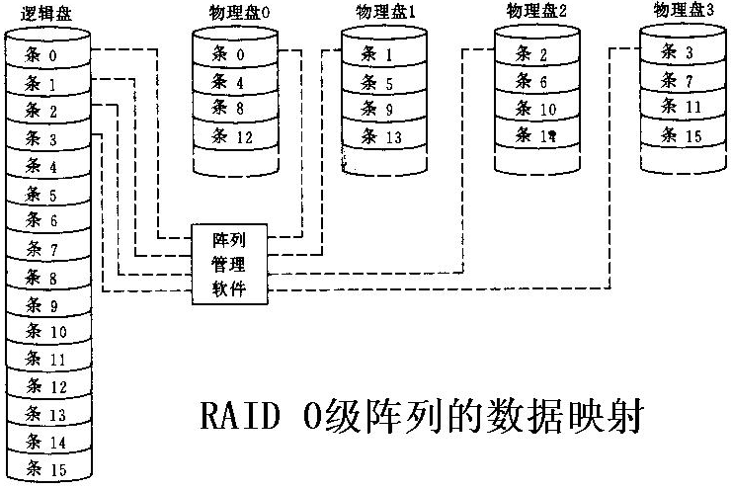
冗余磁盘阵列 ( RAID 0 )

Slide 23
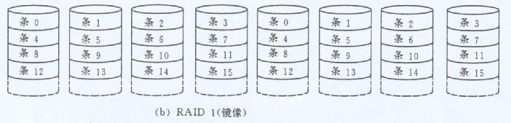
冗余磁盘阵列 ( RAID 1 )
Mirroring only
镜像盘实现1对1冗余(100% redundancy)
（1）读：一个读请求可由其中一个定位时间更少的磁盘提供数据
（2）写：一个写请求对对应的两个磁盘并行更新。故写性能由两次中较慢的一次写来决定，即定位时间更长的那一次
（3）检错：数据恢复简单。当一个磁盘损坏时，数据仍能从另一盘读取
特点；可靠性高，但价格昂贵。
常用于可靠性要求很高的场合，如系统软件的存储，金融、证券等系统。

Slide 24
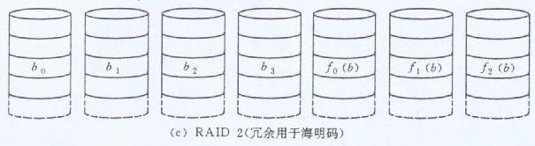
冗余磁盘阵列 ( RAID2 )
用海明校验法生成多个冗余校验盘，实现纠正一位错误、检测两位错误的功能。
采用小条区交叉分布方式（有时为一个字或一个字节）。这样，可获得较高的数据传输率，但I/O响应时间差。
采用海明码，虽然冗余盘的个数比RAID1少，但校验盘与数据盘成正比。所以冗余信息开销太大，价格贵。
RAID2已不再使用！

Slide 25
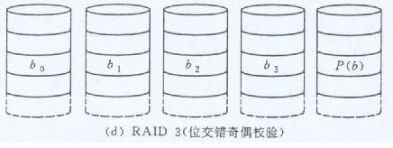
冗余磁盘阵列 ( RAID 3 )
采用奇偶校验法生成单个冗余盘
采用小条区交叉分布方式。可获得较高数据传输率，但I/O响应时间差
用于大容量的 I/O请求的场合，如：图像处理、CAD 系统中
某个磁盘损坏但数据仍有效的情况，称为简化模式。此时损坏的磁盘数据可以通过其它磁盘重新生成。数据重新生成非常简单，这种数据恢复方式同时适用于RAID3、4、5级

Slide 26
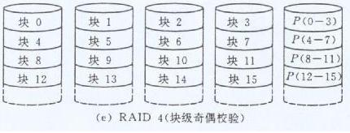
冗余磁盘阵列 ( RAID 4 )
用一个冗余盘存放相应块（块：较大的数据条区）的奇偶校验位。
采用独立存取技术，每个磁盘的操作独立进行，所以，可同时响应多个I/O请求。因而它适合于要求I/O响应速度块的场合。
对于写操作，校验盘成为I/O瓶颈，因为每次写都要对校验盘进行。

Slide 27
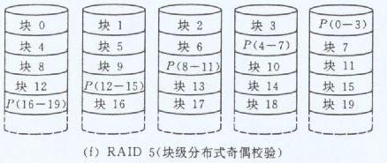
冗余磁盘阵列 ( RAID 5 )
Striped set + distributed parity
与RAID 4的组织方式类似，只是奇偶校验块分布在各个磁盘中，所以，所有磁盘的地位等价，这样可提高容错性，并且避免了使用专门校验盘时潜在的I/O瓶颈。
与RAID 4一样，采用独立的存取技术，因而有较高的I/O响应速度。
小数据量的操作可以多个磁盘并行操作。
成本不高但效率高，所以，被广泛使用。
P块为校验块，分布在不同的磁盘中

Slide 28
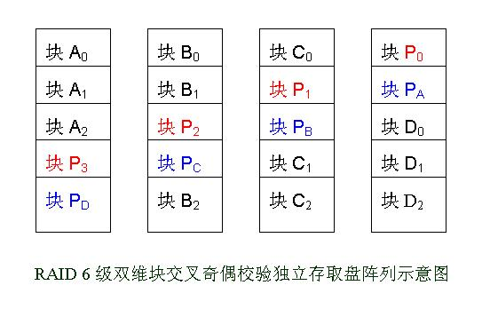
冗余磁盘阵列 ( RAID 6 )
Striped set + dual distributed parity
冗余信息均匀分布在所有磁盘上，而数据仍以块交叉方式存放
双维块交叉奇偶校验独立存取盘阵列，容许双盘出错
它是对RAID 5的扩展，主要是用于要求数据绝对不能出错的场合
由于引入第二种奇偶校验值，对控制器的设计变得十分复杂，写入速度也较慢，用于计算奇偶校验值和验证数据正确性所花费的时间较多
RAID 6级以增大开销的代价保证了高可靠性
P₀代表第0条区的奇偶校验值，而P_{A}代表数据块A的奇偶校验值

Slide 29
冗余磁盘阵列 ( RAID 7 )
带Cache的盘阵列
在RAID6的基础上，采用Cache技术使传输率和响应速度都有较大提高
Cache分块大小和磁盘阵列中数据分块大小相同，一 一对应
有两个独立的Cache，双工运行。在写入时将数据同时分别写入两个独立的Cache，这样即使其中有一个Cache出故障，数据也不会丢失
写入磁盘以前，先写入Cache中。同一磁道的信息在一次操作中完成
读出时，先从Cache读出，Cache中没有要读的信息时，才从RAID中读
Cache和RAID技术结合，弥补了RAID的不足（如：分块的写请求响应性能差等），从而以高效、快速、大容量、高可靠性，以及灵活方便的存储系统提供给用户

Slide 30
固态硬盘（SSD）
固态硬盘（Solid State Disk，简称SSD）也被称为电子硬盘。
它并不是一种磁表面存储器，而是一种使用NAND闪存组成的外部存储系统，与U盘并没有本质差别，只是容量更大，存取性能更好。
它用闪存颗粒代替了磁盘作为存储介质，利用闪存的特点，以区块写入和抹除的方式进行数据的读取和写入。
写操作比读操作慢得多。
电信号的控制使得固态硬盘的内部传输速率远远高于常规硬盘。
其接口规范和定义、功能及使用方法与传统硬盘完全相同，在产品外形和尺寸上也与普通硬盘一致。目前接口标准上使用USB、SATA和IDE，因此SSD是通过标准磁盘接口与I/O总线互连的。
在SSD中有一个闪存翻译层，它将来自CPU的逻辑磁盘块读写请求翻译成对底层SSD物理设备的读写控制信号。因此，这个闪存翻译层相当于磁盘控制器。
闪存的擦写次数有限，所以频繁擦写会降低其写入使用寿命。

Slide 31
缓存

Slide 32
Cache和程序性能
程序的性能指执行程序所用的时间
程序执行所用时间与程序执行时访问指令和数据所用的时间有很大关系，而指令和数据的访问时间与cache命中率、命中时间和缺失损失有关
对于给定的计算机系统而言，命中时间和缺失损失是确定的，因此，指令和数据的访存时间主要由cache命中率决定
cache命中率主要由程序的空间局部性和时间局部性决定。因此，为了提高程序的性能，程序员须编写出具有良好访问局部性的程序
考虑程序的访问局部性通常在数据的访问局部性上下工夫
数据的访问局部性主要是指数组、结构等类型数据访问时的局部性，这些数据结构的数据元素访问通常是通过循环语句进行的，所以，如何合理地处理循环对于数据访问局部性来说是非常重要的。

Slide 33
Cache映射(Cache Mapping)
什么是Cache的映射功能？
把访问的局部主存区域取到Cache中时，该放到Cache的何处？
Cache槽比主存块少，多个主存块映射到一个Cache槽中
如何进行映射？
把主存空间划分成大小相等的主存块（Block）
Cache中存放一个主存块的对应单位称为槽（Slot）或行（line）
有书中也称之为块（Block），有书称之为页（page）（不妥！）
将主存块和Cache行按照以下三种方式进行映射
直接(Direct)：每个主存块映射到Cache的固定行
全相联(Full Associate)：每个主存块映射到Cache的任一行
组相联(Set Associate)：每个主存块映射到Cache固定组中任一行

Slide 34
The Simplest Cache: Direct Mapped Cache
Direct Mapped Cache
把主存的每一块映射到一个固定的Cache行（槽）
也称模映射(Module Mapping)
映射关系为：
Cache行号=主存块号 mod Cache行数
举例：4=100 mod 16 （假定Cache共有16行）
(说明：主存第100块应映射到Cache的第4行中。)
块（行）都从0开始编号
特点：
容易实现，命中时间短
无需考虑淘汰（替换）问题
但不够灵活，Cache存储空间得不到充分利用，命中率低
例如，需将主存第0块与第16块同时复制到Cache中时，由于它们都只能复制到Cache第0行，即使Cache其它行空闲，也有一个主存块不能写入Cache。这样就会产生频繁的 Cache装入。
SKIP

Slide 35
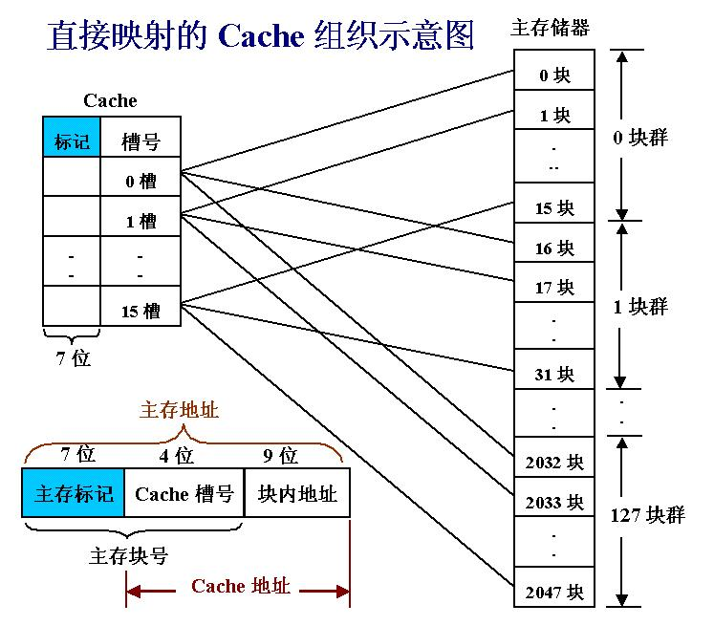
直接映射Cache组织示意图
假定数据在主存和Cache间的传送单位为512字。
Cache大小：2¹³字=8K字=16行 x 512字/ 行
主存大小：2²⁰字=1024K字=2048块 x 512字/ 块
0000001
0220CH
Cache标记(tag)指出对应行取自哪个主存块群
指出对应地址位于哪个块群
Cache索引
例：如何对0220CH单元进行访问？
0000 0010 0010 0000 1100B 是第1块群中的0001块（即第17块）中第12个单元！
Notes:
35
每个槽有个标志字段，用于指出该槽取自主存的哪个块群。主存共有128个块群。故标志位有7位。
每个块群中的16块与Cache的16个槽一一对应。
主存地址共20位：7位标志、4位槽号、9位字号。高7位标志表示该地址位于主存哪一个块群。
访存过程：
CPU给出20位主存地址，根据地址中间4位找到Cache相应的槽，然后取出该槽的标志，与地址中高7位进行比较。 若相等，则说明该主存单元所在的块在Cache中，再根据低9位字地址，从Cache的这一槽中取出字地址指出的那个单元送CPU；若不相等，则说明要访问的主存单元所在的那一块不在主存。此时将主存中该块调入Cache对应的槽中,并将该单元送CPU。

Slide 36
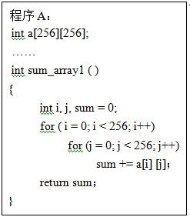
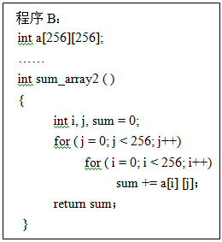
Cache和程序性能举例
举例：某32位机器主存地址空间大小为256 MB，按字节编址。指令cache和数据cache均有8行，主存块为64B，数据cache采用直接映射。假定编译时i, j, sum均分配在寄存器中，数组a按行优先方式存放，其首址为320。
（1）不考虑用于一致性和替换的控制位，数据cache的总容量为多少？
（2）a[0][31]和a[1][1]各自所在主存块对应的cache行号分别是多少？
（3）程序A和B的数据访问命中率各是多少？哪个程序的执行时间更短？

Slide 37
Cache和程序性能举例
举例：某32位机器主存地址空间大小为256 MB，按字节编址。指令cache和数据cache均有8行，主存块为64B，数据cache采用直接映射。假定编译时i, j, sum均分配在寄存器中，数组a按行优先方式存放，其首址为320。
（1）主存地址空间大小为256MB，因而主存地址为28位，其中6位为块内地址，3位为cache行号（行索引），标志信息有28-6-3=19位。在不考虑用于cache一致性维护和替换算法的控制位的情况下，数据cache的总容量为：
8×(19+1+64×8)=4256位=532字节 。
（2）a[0][31]的地址为320+4×31=444，[444/64]=6（取整），因此a[0][31]对应的主存块号为6。6 mod 8=6，对应cache行号为6。
或: 444=0000 0000 0000 0000 000 110 111100B，中间3位110为行号（行索引），因此，对应的cache行号为6。 a[1][1]对应的cache行号为：
[(320+4×(1×256+1))/64] mod 8=5。
（3）A中数组访问顺序与存放顺序相同，共访问64K次，占4K个主存块；首地址位于一个主存块开始，故每个主存块总是第一个元素缺失，其他都命中，共缺失4K次，命中率为1-4K/64K=93.75%。
方法二：每个主存块的命中情况一样。对于一个主存块，包含16个元素，需访存16次，其中第一次不命中，因而命中率为15/16=93.75%。
B中访问顺序与存放顺序不同，依次访问的元素分布在相隔256×4=1024的单元处，它们都不在同一个主存块中,cache共8行，一次内循环访问16块，故再次访问同一块时，已被调出cache，因而每次都缺失，命中率为0。

